Slide 1
TÌM HIỂU THÔNG TIN KHÁCH HÀNG
DÀNH CHO QUẢN LÝ DỰ ÁN/ CHUYÊN VIÊN/KỸ SƯ
Vũ Thiện Nhượng – DO
Tháng 6 - 2021

Slide 2
VÌ SAO CẦN TÌM HIỂU THÔNG TIN KHÁCH HÀNG
Biết người biết ta, trăm trận trăm thắng
Tìm huyệt để điểm → Tính hiệu quả cao
Tránh voi chẳng xấu mặt nào

Slide 3
CẦN TÌM HIỂU THÔNG TIN NÀO?
Bộ máy tổ chức
Key Person
Quy trình nội bộ
Các công ty liên quan

Slide 4





XÁC ĐỊNH BỘ MÁY TỔ CHỨC
1
Key Person Official
2
Key Person informal

Slide 5
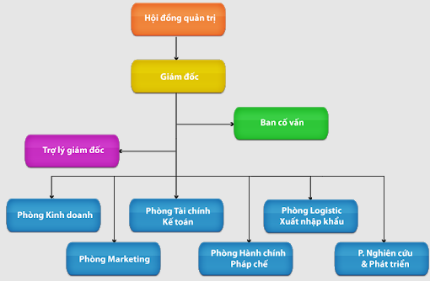
XÁC ĐỊNH BỘ MÁY TỔ CHỨC
Website công ty
Online search
Đồng nghiệp
Khách hàng
Google
Linkedin

Slide 6


KEY PERSON LÀ AI?
1
Key Person Official
2
Key Person informal
Notes:
Key person Official: Người có tầm ảnh hưởng theo chức danh
Key Person Informal: Người có ảnh hưởng thật nhưng ko có chức danh

Slide 7
KEY PERSON
Thông tin trong công việc
Đời tư
Mối quan hệ xã hội
Email, SDT
Kênh giao tiếp nào?
Gia cảnh: Quê quán, trường/lớp, người thân
Sở thích, thói quen
Ai có tác động đến họ?
Họ có tác động đến ai?
Notes:
Key person Official: Người có tầm ảnh hưởng theo chức danh
Key Person Informal: Người có ảnh hưởng thật nhưng ko có chức danh

Slide 8
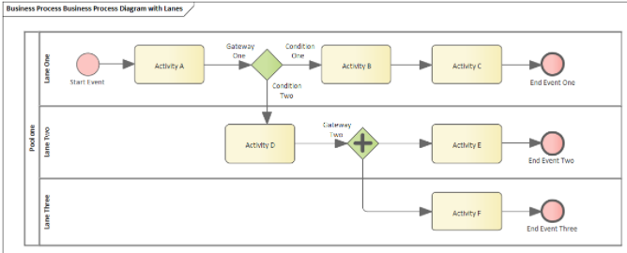
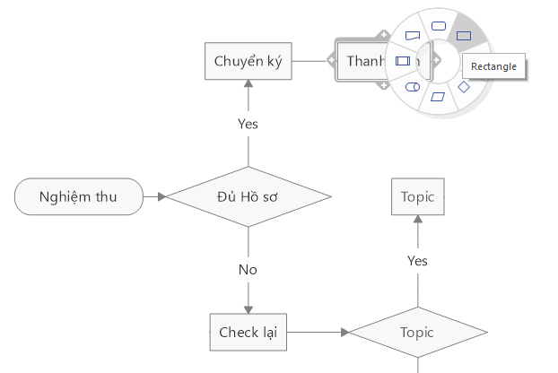
QUY TRÌNH NỘI BỘ
Vẽ quy trình BPMN Visio
Vẽ Visio
Notes:
Biết càng rõ, làm càng nhanh, điểm càng đúng huyệt.
Tránh những sai lầm không đáng có
Truyền lại được kinh nghiệm cho đồng nghiệp

Slide 9
CÁC CÔNG TY LIÊN QUAN
Công ty con
Sân sau
Đối thủ

Slide 10
BÀI TẬP
VẼ QUY TRÌNH 1 ĐOẠN CÔNG VIỆC HIỆN TẠI
TÌM HIỂU “KỸ” THÔNG TIN 1 KHÁCH HÀNG ĐANG LÀM VIỆC
Gia cảnh
Sở thích
Thói quen
PoC
Thầu
Xử lý ticket

Slide 11
CÔNG CỤ
Mindmap: Mindmanager, xmind
Visio

